Slide 1
MONGO DB
Huilson J. Lorenzi
Programação Orientada a Objetos 2 Introdução ao Mongo

Slide 2
Introdução ao MongoDB
Por que o MongoDB?
O MongoDB é classificado como o quinto banco de dados mais utilizado no mundo. Ele se encontra entre os bancos de dados relacionais mais populares, como o MySQL, Postgres e o Oracle.

Slide 3
Sobre as Versões
Esse banco de dados está disponível em duas edições de servidor: Community, que é uma versão gratuita e a Enterprise, que é uma versão disponível para assinantes. Além dessas formas, existe a versão Atlas, que é uma opção de serviço MongoDB hospedada na nuvem que não requer instalação e oferece um nível gratuito de pequena escala para começar.

Slide 4
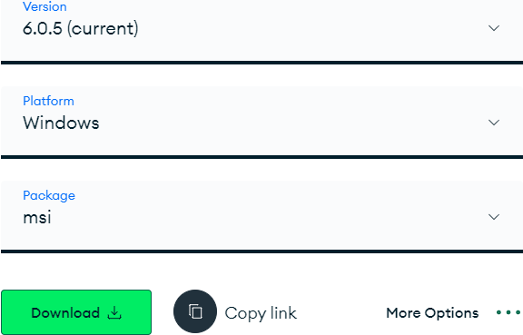
Instalação
Para instalar o MongoDB acesse o site: https://www.mongodb.com/try/download/community

Slide 5
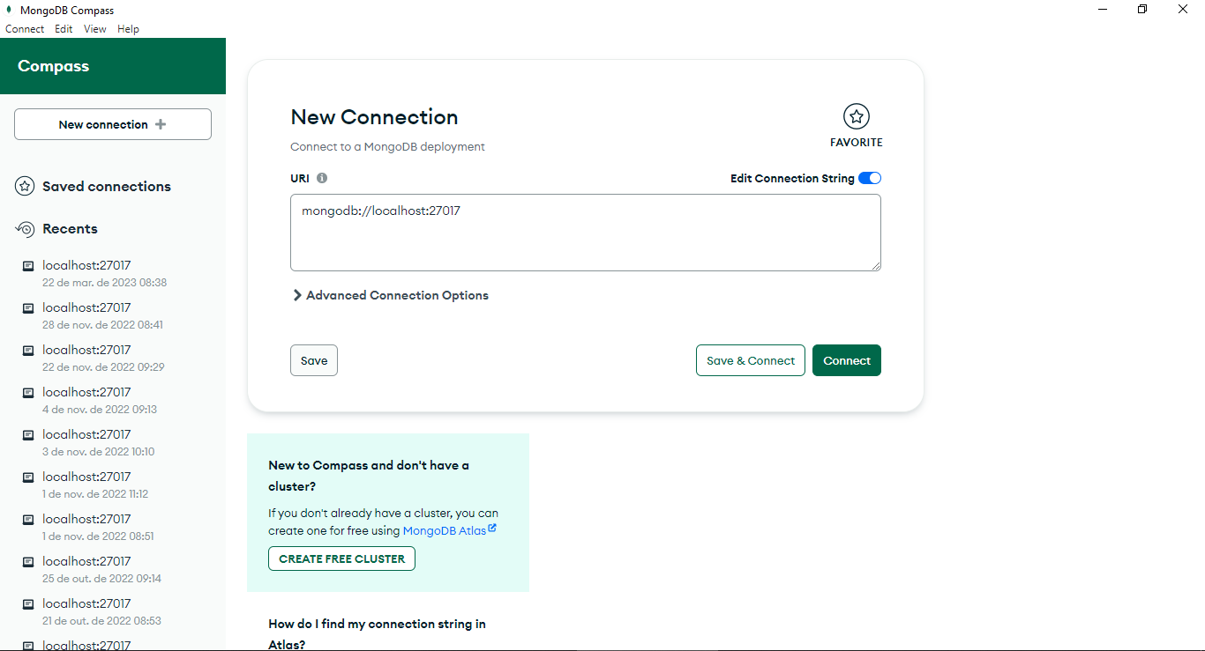
MongoDB Compass

Slide 6
FINALIZANDO AS INSTALAÇÕES
Por padrão o MongoDB Compass (a interface gráfica do banco) já vem instalado por padrão, caso você não tenha desmarcado ela.
Porém, ainda precisamos instalar o MongoDB Shell para realizar consultas via linha de comando ou para editar a estrutura de arquivos do banco.

Slide 7
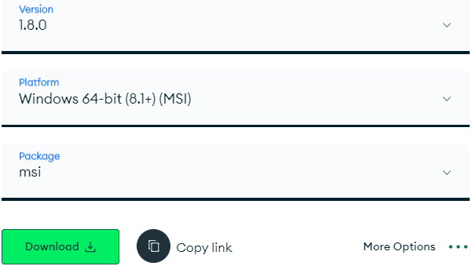
MONGODB SHELL

Slide 8
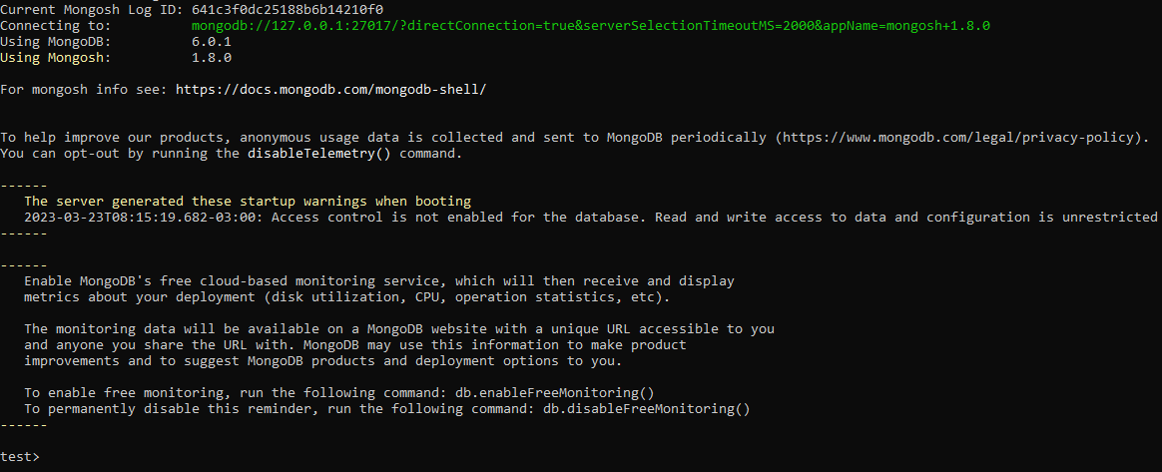
TESTANDO
Abra o prompt de comando do Windows e teste a conexão usando “mongosh”

Slide 9
COMANDOS
Use o comando “show databases” para verificar os databases já existentes.
Use o comando “use” e de um nome para seu database. Exemplo: “use Orienta_Objeto”. O comando use não cria um database, mas faz menção a um, porém, por padrão o mongo cria um database que você esteja tentando usar caso ele não exista.

Slide 10
CURIOSIDADES
Diferenciação de maiúsculas e minúsculas do nome do banco de dados:
Os nomes de banco de dados diferenciam maiúsculas de minúsculas no MongoDB. Por exemplo: se o banco de dados AulaDB já existir, o MongoDB retornará um erro se você tentar criar um banco de dados chamado AulaDB.
Restrições sobre nomes de banco de dados para Windows:
Para implantações do MongoDB em sistemas operacionais Windows, os nomes de banco de dados não podem conter nenhum dos seguintes caracteres:
/. "$*<>:|?

Slide 11
CURIOSIDADES
Visibilidade dos bancos de dados no MongoDB Compass:
Um database (banco de dados) só irá se tornar visível no Compass se ele conter alguma informação, como por exemplo uma coleção de documentos.
Documentação do MONGODB: https://www.mongodb.com/docs/mongodb-shell/run-commands/

Slide 12
COMANDOS
Use o comando “db.createCollection(“nome_da_coleção”)” para criar uma coleção.
Use o comando “db.nome_da_coleção.drop()” para excluir uma coleção.
Use o comando “db.dropDatabase()” para excluir um banco de dados do qual você esteja conectado e possui no mínimo 1 coleção.

Slide 13
ESTRUTURA DO MONGO
O MongoDB armazena seus registros com documentos BSON. O BSON é uma representação binária de documentos JSON. Um ponto interessante, é que o BSON trabalha com mais tipos de dados que o próprio JSON.
Segue a documentação: https://www.mongodb.com/docs/manual/core/document/

Slide 14
INSERINDO UM DOCUMENTO
{
"Nome": "Thor Odinson",
"Idade": 3020,
"Categoria de Poder": 9.5,
"Origem": "Asgard",
"Poderes": ["Voo", "Super Força", "Resistência Divina", "Convocar Relâmpagos", "Manusear Mjolnir"],
"Data de Nascimento": new ISODate("12-12-1212")
}

Slide 15
INSERINDO UM DOCUMENTO
db.my_collection.insertOne(
{
"Nome": "Anthony Edward Stark",
"Idade": 42,
"Categoria de Poder": 5.2,
"Origem": "Terra",
"Poderes": ["Armadura", "Super inteligência", "Rico"],
"Data de Nascimento": new ISODate("1981-01-05")
}
)

Slide 16
INSERINDO MÚLTIPLOS DOCUMENTO
db.my_collection.insertMany([{
"Nome": "Natalia Alianovna Romanova",
"Idade": 29,
"Categoria de Poder": 2.1,
"Origem": "Terra",
"Poderes": ["Sedução", "Furtividade", "Espionagem"],
"Data de Nascimento": new ISODate("1994-03-25")},
{"Nome": "Steven Rogers",
"Idade": 103,
"Categoria de Poder": 7.3,
"Origem": "Terra",
"Poderes": ["Super Força", "Escudo", "Soldado", "Regeneração"],
"Data de Nascimento": new ISODate("1920-07-03") }])

Slide 17
DESAFIO!
Faça a inserção de múltiplos documentos (insertMany) contendo as informações:
Visão (Origem : Desconhecida),
Feiticeira Escarlate (Poder : Desconhecido),
Falcão,
Homem-Aranha,
Homem-Formiga,
Soldado Invernal (Nome : Desconhecido),
Máquina de Combate e
Gavião Arqueiro.

Slide 18
BUSCA EM DOCUMENTO
FILTER: utilizado para especificar qual será a condição que os documentos devem atender para serem retornados na busca.
PROJECT: utilizado para especificar quais campos serão ou não retornados na consulta.
Ao Informar o nome do campo e informar 0, todos os campos, exceto os campos especificados no campo project, são retornados. Se o campo receber o valor de 1, ele será retornado na consulta. O campo _id é retornado por padrão, a menos que este seja especificado no campo project e definido como 0.
SORT: especifica a ordem de classificação dos documentos retornados.
Para especificar a ordem crescente de um campo, defina o campo como 1.
Para especificar a ordem decrescente de um campo, defina o campo como -1.

Slide 19
BUSCA EM DOCUMENTO
MAX TIME MS: define o limite de tempo cumulativo em milissegundos para processar as operações da barra de consulta. Se o limite de tempo for atingido antes da conclusão da operação, o Compass interrompe a operação.
COLLATION: utilizado para especificar regras específicas do idioma para comparação de textos, como regras para letras maiúsculas ou minúsculas, acentos, entre outros.
SKIP: especifica quantos documentos devem ser ignorados antes de retornar o conjunto de resultados.
LIMIT: especifica o número máximo de documentos a serem retornados.

Slide 20
BUSCA EM DOCUMENTO
Operadores de busca: https://www.mongodb.com/docs/manual/reference/operator/query/
Exemplo: Filter {$or: [{"Origem": “Terra”}, {"Origem: "Asgard"]}
Filter {"Idade": {$in: [0, 42]}}
Filter {"Categoria de Poder": {$gt: 5}}

Slide 21
BUSCA EM DOCUMENTO
Exemplo:
Project {"Nome":1, "Categoria de Poder":1, _id: 0}
Sort {"Categoria de Poder": 1}
Mais em: https://www.mongodb.com/docs/manual/reference/operator/query/

Slide 22
BUSCA VIA COMANDO
Exemplo:
db.my_collection.find()
db.my_collection.find({"Nome": Thor Odinsson})
db.my_collection.find({},{"Nome":1, "Categoria de Poder": 1, "_id":0})
db.my_collection.find({"Categoria de Poder": {$in: [9.5,9.9]}})

Slide 23
BUSCA VIA COMANDO
Exemplo:
db.my_collection.find().sort({"Categoria de Poder":-1})
1 para crescente e -1 para decrescente
db.my_collection.find({"Categoria de Poder": {$gte: 5}})
db.my_collection.find({"Poderes": {$ne: “Voo”}})
db.my_collection.find({"Poderes": {$all:["Voo", "Super Força"]}})

Slide 24

ATUALIZAR, COPIAR, CLONAR E EXCLUIR
Você pode gerenciar documentos usando os botões na interface gráfica do Compass:
Depois de feitas as alterações na opção “EDIT” basta clicar em “UPDATE”

Slide 25
ATUALIZAR VIA COMANDO
Exemplo:
db.my_collection.updateMany({"Poderes": "Armadura"}, {$set: {"Poderes": [“Voo”, “Armadura”]}})
db.my_collection.updateOne({"Nome": "James Rhodes"},{$set: {"Poderes": [“Armadura”, “Voo”, “Soldado”]}})

Slide 26
ATUALIZAR USANDO AGREGAÇÃO
Exemplo:
db.my_collection.updateOne( {
Nome: “Anthony Edward Stark” },
[ { $set: {
Poderes: {
$concatArrays: [ "$Poderes", [
“Super Inteligência”, “Rico”] ]
}
} }
])

Slide 27
AGREGAÇÃO COMPOSTA
Exemplo:
db.my_collection.updateMany( { },
[ { $set: { Categoria: { $switch: {
branches: [
{ case: { $gte: [ "$Categoria de Poder", 9 ] }, then: "A" },
{ case: { $gte: [ "$Categoria de Poder", 7.5 ] }, then: "B" },
{ case: { $gte: [ "$Categoria de Poder", 5 ] }, then: "C" },
{ case: { $gte: [ "$Categoria de Poder", 2.5 ] }, then: "D" }
],
default: "E"
} } } }
])

Slide 28
EXCLUINDO UM DOCUMENTO
Exemplo:
db.my_collection.deleteOne({"Nome": "Thor Odisson"})
db.my_collection.deleteMany({“Categoria”: “A”})
Para excluir todos os documentos, basta passar o filtro vazio, por isso é preciso ter cuidado na hora de montar sua query:
db.my_collection.deleteMany()

Slide 29
REMOVENDO UM CAMPO
Para excluir um campo, primeiro deve-se chamar a função updateOne() ou updateMany(), para então excluir o campo desejado.
Exemplo:
db.my_collection.updateMany( { },
[ { $unset: “Categoria de Poder” }
])

Slide 30
EXERCÍCIO AVALIATIVO!
Próxima aula todos serão testados para fazer um comando via prompt usando a nossa base de dados dos Vingadores, podendo ser:
Uma busca usando find();
Criação e exclusão de um database, coleção e documento (no caso do documento somente exclusão)
Uma busca usando sort() e projeção;
Um insertMany();
Um updateOne/Many() com agregação $set;
Um updateOne/Many() com agregação $unset;
SEM CONSULTA!

